Slide 1


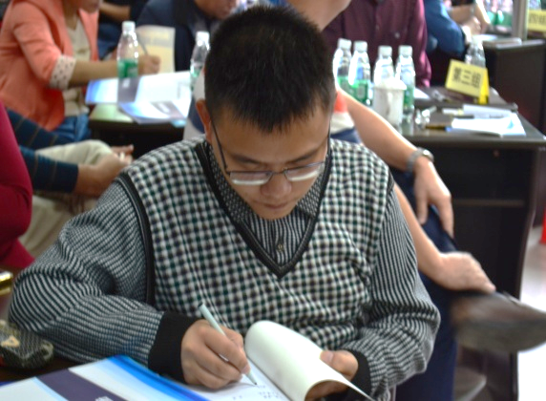
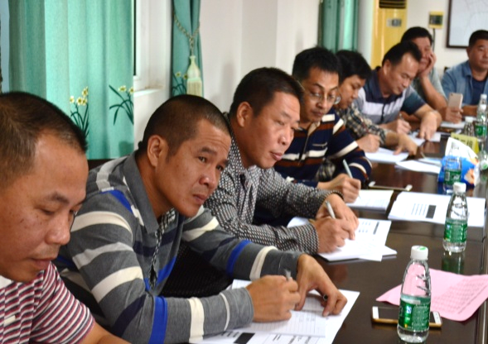
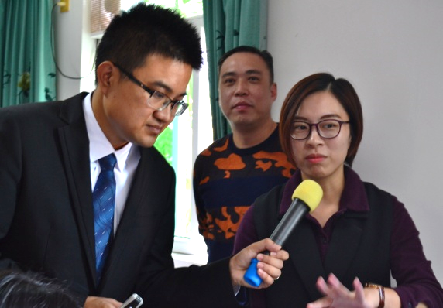
一、课程概况回顾
1.课程信息
主办单位： 五华县自来水总公司
协办单位： 厦门卓斯瑞文化传播有限公司
课程名称： 《知行合一——水务企业中高层干部管理能力提升》
培训讲师： 陈东
课程助教： 林夏芳
培训期数： 1期2天
实施时间： 2017年10月28-29日

Slide 2
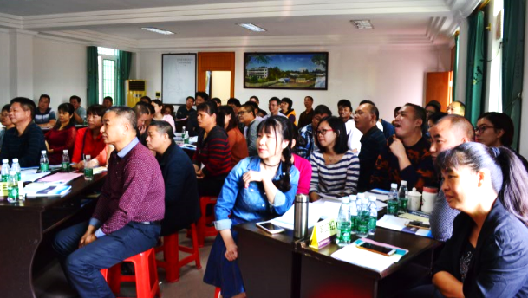
一、课程概况回顾
2.课程内容
课程模块
第一篇 中高层干部关键管理能力修炼之职业素养
第二篇 中高层干部关键管理能力修炼之沟通技能
第三篇 中高层干部关键管理能力修炼之团队管理
第四篇 中高层干部关键管理能力修炼之高效执行力

Slide 3


一、课程概况回顾
3.课程收益
角色定位
加强中高层干部自我角色定位，培养职业责任感，做一个勇担责任，值得信赖的管理者；
沟通技巧
掌握管理者有效的沟通技巧，学会如何与上司、同级及下属沟通，提升沟通能力，增强企业凝聚力；
团队建设
掌握团队建设与管理的基本理论和方法，扮演好自己在团队中的管理角色，建设高效团队；
团队执行
掌握执行力的基本概念和具体的工具方法，重塑团队执行，打造高效执行力队伍。

Slide 4
一、课程概况回顾
4.课程流程
2、顾问式诊断研究
基于前期调研，深入诊断分析出客户真正的需求，结合水司典型案例进行顾问式诊断，并积极配合水司培训方针，量身定制培训方案。
3、教练式授课辅导
打破传统的讲座型授课方式，利用多种教学工具，案例分析、讲解、视频、模拟等加深学员印象，深入参与到课堂中，引导学员思考。
1、全面沟通理清需求
培训正式开始之前，通过电话沟通、书面调研、现场与办公室曾主任，培训负责人周老师沟通等多渠道收集信息，同水司一起摸清企业状况，理清真正需求和培训要实现的目标。
4、体验式学习提升
本课程采用“体验——分享——交流——整合——理论——应用”的体验式学习，透过体验式训练，让学员对学习内容难以忘怀，因为采取了不同于传统教育和培训的方式，以大量的体验来完成训练过程。
训
流
培
程

Slide 5
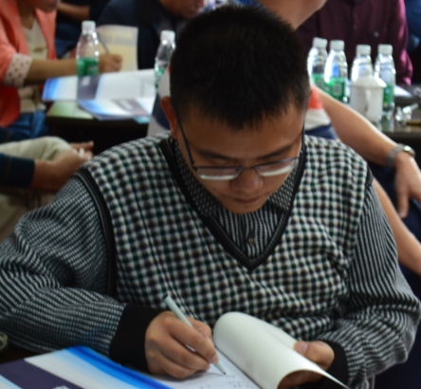
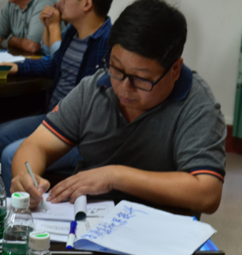
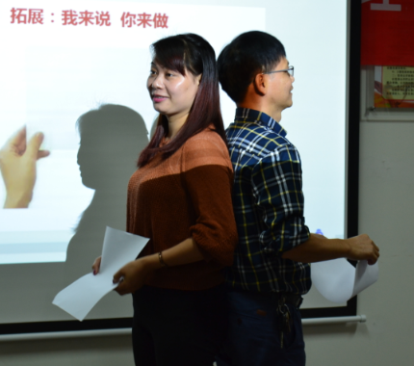
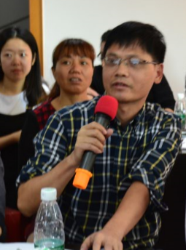
二、学员表现总结
1.课堂表现
本次培训一期2天，约68人参训。
在课程培训中，设置了团队游戏，心得分享，互动提问等环节，学员们都很积极参与，并且热烈地分享了自己课堂的感悟和启发，整个课堂期间学员们互动性都很好，课堂都充满了欢声笑语！

Slide 6
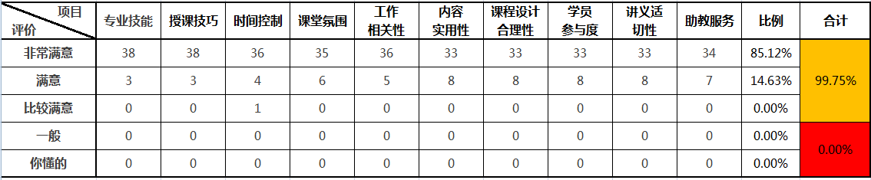
三、培训效果反馈
1.培训信息
在课程结束后，参与培训效果评估的学员共41人，培训满意率达到99.75%。
《知行合一——水务企业中高层干部管理能力提升》

Slide 7
三、培训效果反馈
1、学员感言
这次的课程让我反思自己，也把工作压力化为动力。
感受到了工作应该是愉悦享受，把事业当人生。
不忘初心，做好供水，让用户满意，希望自己的执行力也能够越来越强。
此次培训让我感受到听君一席话，胜读十年书的感觉，很受益匪浅。
此次培训让我感受到了加强素质能力和责任心的培养是非常重要的事情。
此次培训，让我意识到认真做事，安全生产的重要性。
老师讲课很是风趣幽默，而且口才又好。
这次课程让我成长很多，而且也重新树立了我的价值观。

Slide 8
四、培训管理建议
5. 《知行合一——水务企业中高层干部管理能力提升》
培训改善建议
（一）充分做好人力资源配置。根据每位员工的性格特性，合理分配工作，为员工选择他所爱的，所期望的，真正做到适才适所。如让成就欲较强的职工单独或牵头完成具有一定风险和难度的工作；让依附欲较强的职工，更多地参加到群体工作；让权力欲较强的职工，担任一个与之能力相适应的主管。
（二）充分运用走动式管理模式。管理者主动深入到基层与团队成员进行交流，下级汇报情况与领导了解情况并重开展，强化与团队成员之间的沟通，不仅可以密切与成员的关系，还可以及时发现问题解决问题。

Slide 9
四、培训管理建议
5. 《知行合一——水务企业中高层干部管理能力提升》
培训改善建议
（三）领导是在一定的社会组织和群体内，为实现组织预定目标，领导者运用其法定权力和自身影响力影响被领导者的行为。管理是一种公式化进程，一个好的领导者能既不讨好、不纵容、不娇宠，也能得到部署的心。具体方法为： 1）关心。把他的心关起来，使其跑不掉。 2）开心。因关心而开心，丝毫没有抗拒的力量。 3）放心。部署开心，好好做事，主管自然放心。

Slide 10
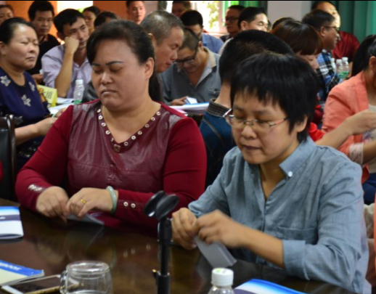
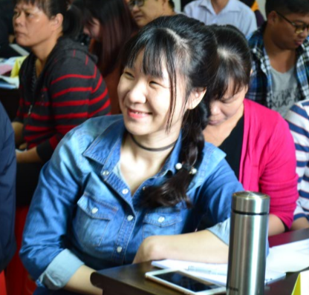
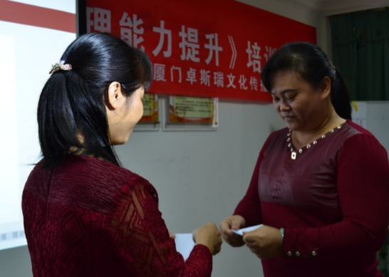
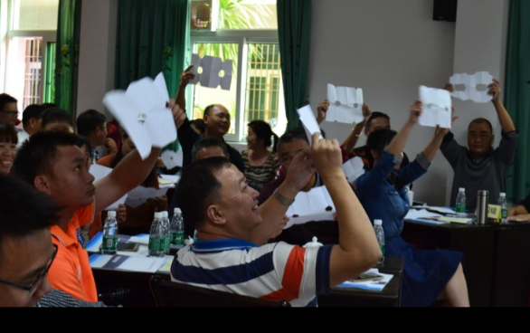
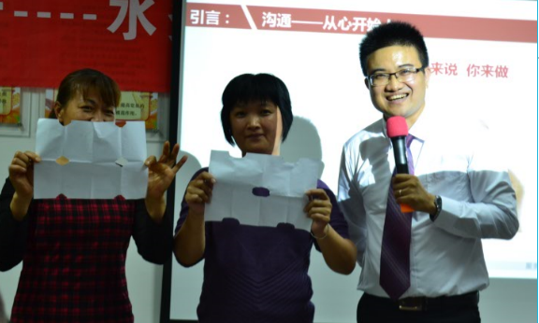
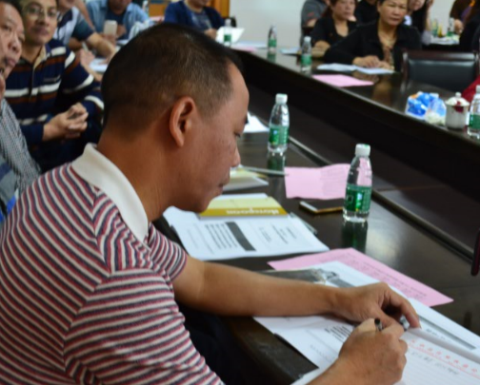
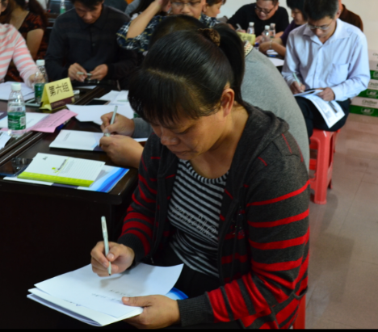
五、课程精彩花絮
1.课程花絮

Slide 11
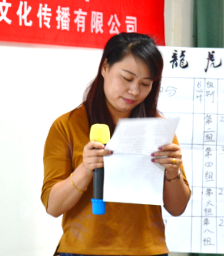
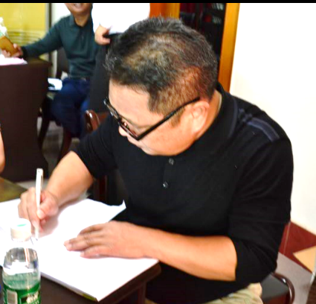
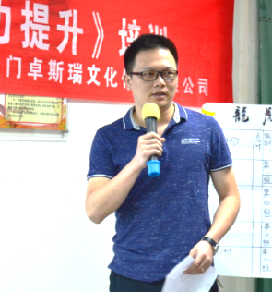
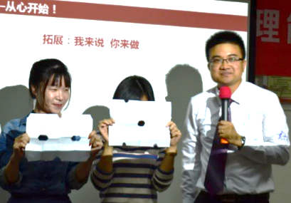
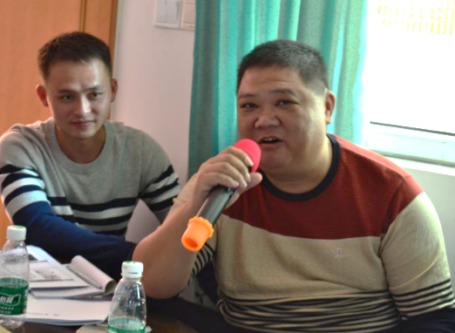
五、课程精彩花絮
1.课程花絮

Slide 12


六、诚挚感谢支持
诚挚感谢支持
本次培训得到了五华县自来水总公司各位领导的大力支持，办公室对培训进行了详细计划和精心安排，使学员们能够切身感受到本次培训的重大意义及公司领导的高度重视。以上各项对做好本次培训起到了重要的作用，卓斯瑞在此表示衷心的感谢！

Slide 13
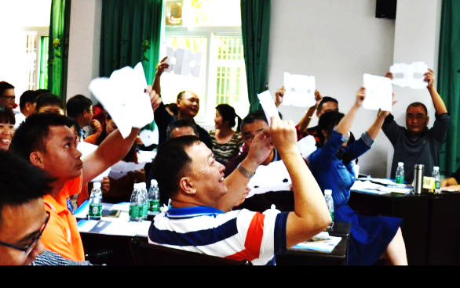


携手共进，合作共赢。
您身边的公用事业管理咨询专家——卓斯瑞

